Slide 1
খন্দকার মো: নুরুল আমিন
সহকারী অধ্যাপক
রাষ্ট্রবিজ্ঞান

Slide 2
স্বাগতম

Slide 3
Today’s Topics
Internet: Browser: Mozilla Firefox, Google Chrome, Internet Explorer, Opera, Safari. Search

Slide 4
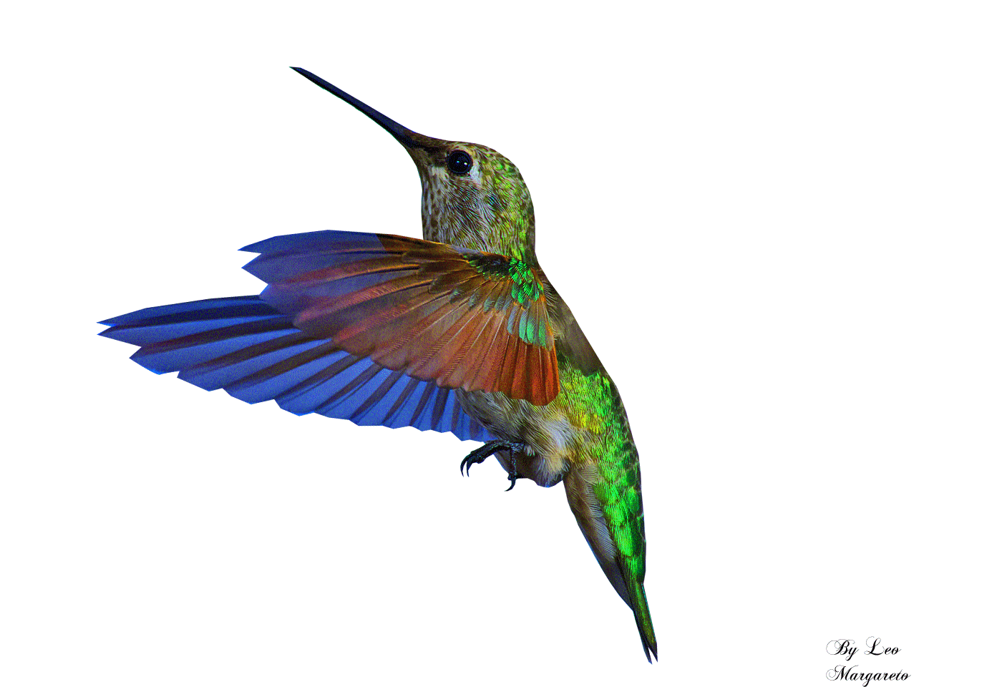
মামুন

Slide 5
ঈগল

Slide 6
জাতীয় সংসদ ভবন

Slide 8
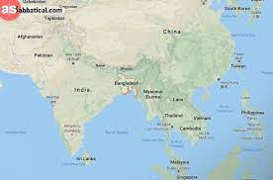
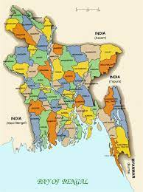

Slide 9
Slide-1
শুভেচ্ছা
Slide-2
শিক্ষক ও পাঠ পরিচিতি
পাঠের অনুকুল পরিবেশ সৃষ্টি ( ছবি/ভিডিও)
Slide-3
Slide-4
পাঠের শিরোনাম
Slide-5
শিক্ষন ফল
Slide-6
শিক্ষণ ফল-1
Slide-7
শিক্ষণ ফল-2

Slide 10
Slide-8
শিক্ষণ ফল-3
Slide-9
শিক্ষণ ফল-4
Slide-10
একক কাজ
Slide-11
দলীয় কাজ
Slide-12
জোড়ার কাজ
Slide-13
মূল্যায়ন
Slide-14
বাড়ির কাজ
Slide-15
ধন্যবাদ

